Slide 1
Moja priča

Slide 2
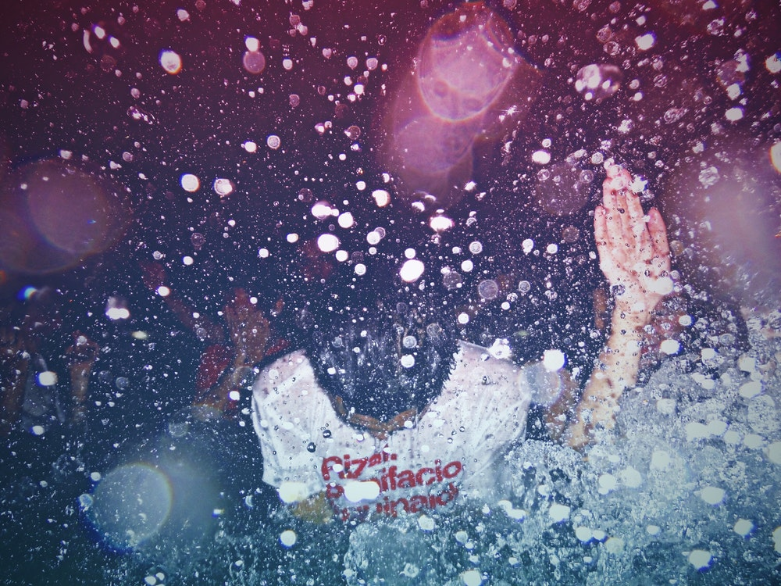
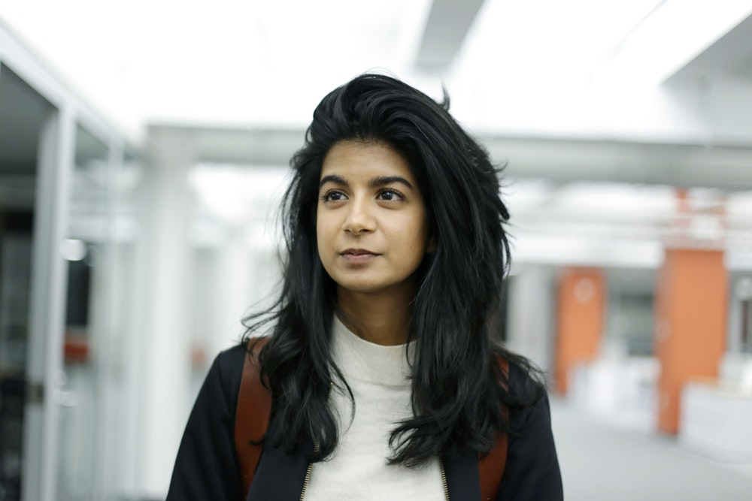
Što je identitet?
Osobni identitet
Društveni identitet
Etnički identitet

Slide 3
Zbunjeni?

Slide 4
Što utječe na naš identitet?

Slide 5
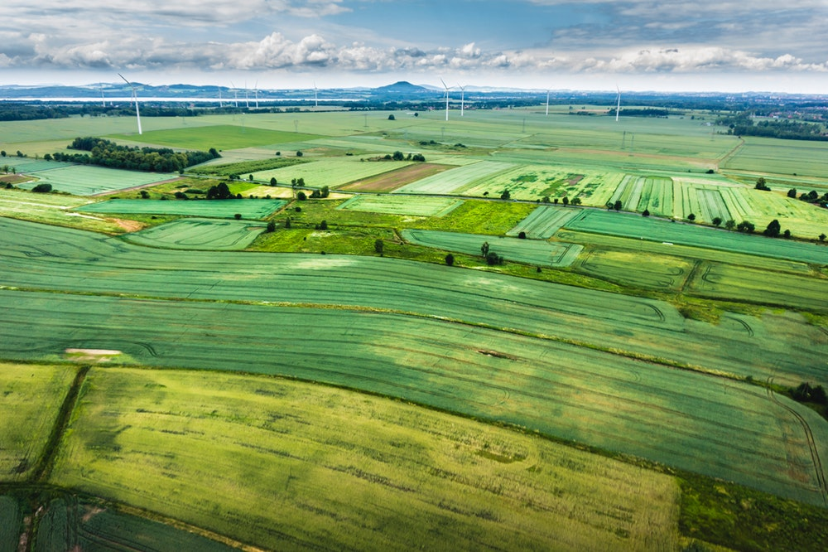
Država u kojoj smo se rodili

Slide 6
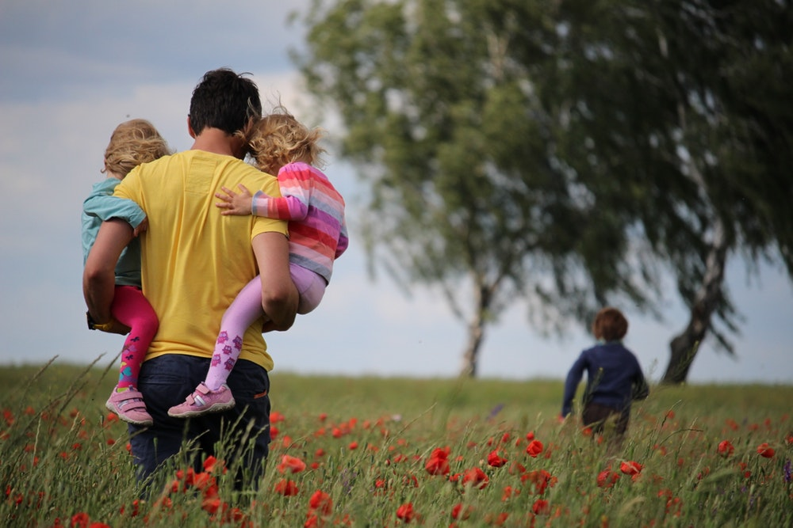
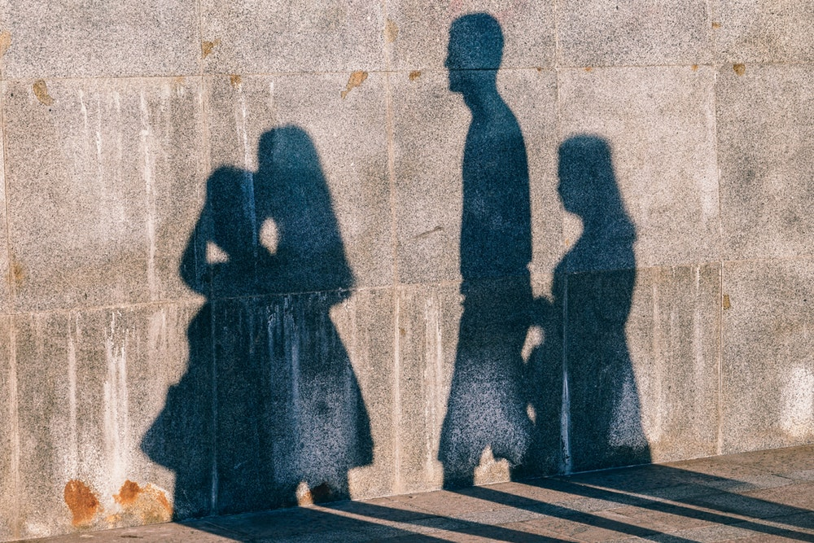
Obitelj

Slide 7
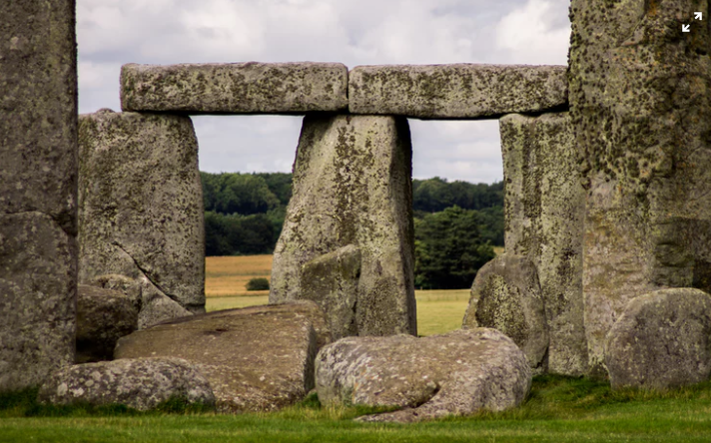
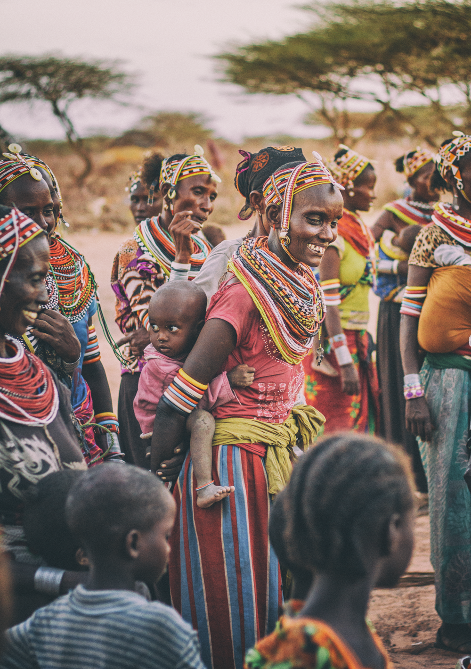
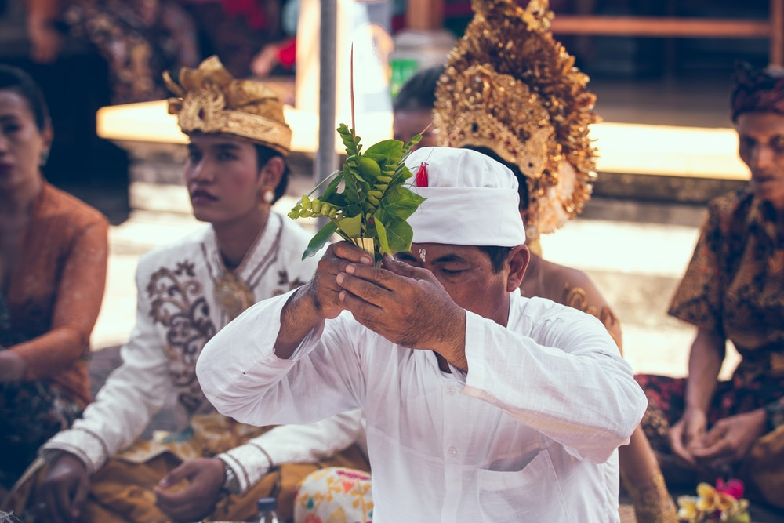
Kultura

Slide 8
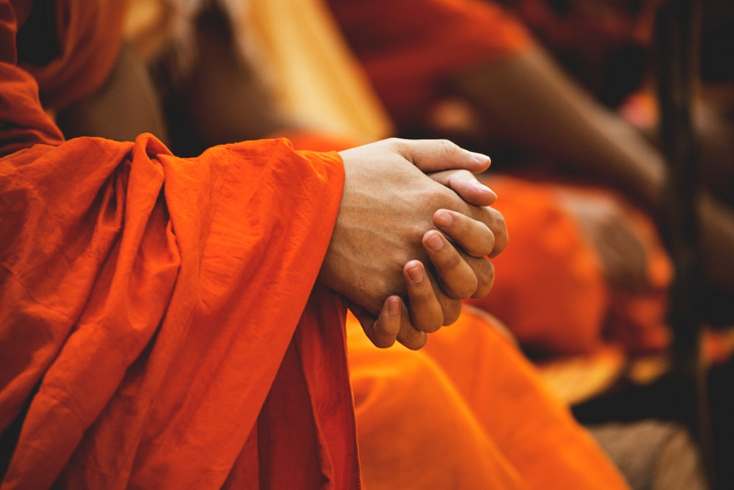
Religija

Slide 9
Neki aspekti identiteta
Obrazovanje
Posao
Hobi/interesi
Spol
Ja
Prijatelji
Dob
Sposobnosti i vještine
Mediji

Slide 10
Aktivnost 1 – MOJA PRIČA
(primjer) hobi- plesanje
Moje ime je…..
(primjer) religija- budist

Slide 11
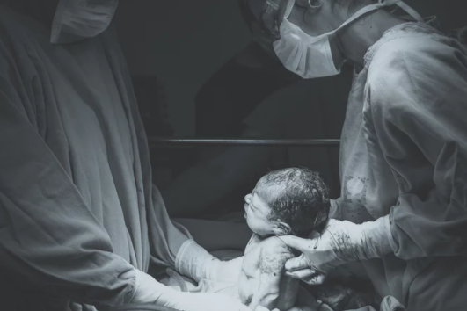
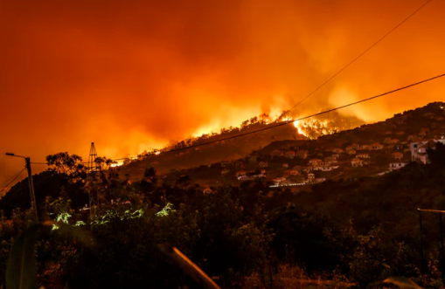
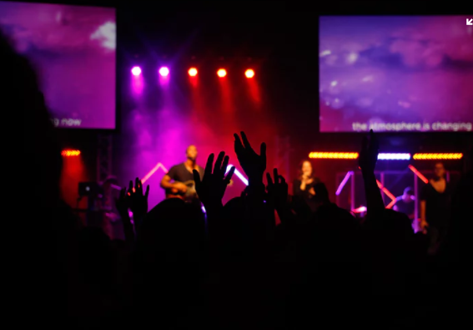
Aktivnost 2 – ŽIVOTNA PRIČA

Slide 12
Hvala!
This project has been funded with support from the European Commission.
This document reflects the views only of the author and the Commission cannot be
held responsible for any use which might be made of the information contained herein.
Project Number: 2017-1-FR01-KA204-037126

